Slide 1
Спортивное развлечение по правилам безопасности на воде
Презентацию подготовили инструктора по физической культуре
Благодаренко Галина Викторовна, Николаева Алёна Андреевна
г. Бердск МБДОУ ЦРР №28, 2023г.

Slide 2
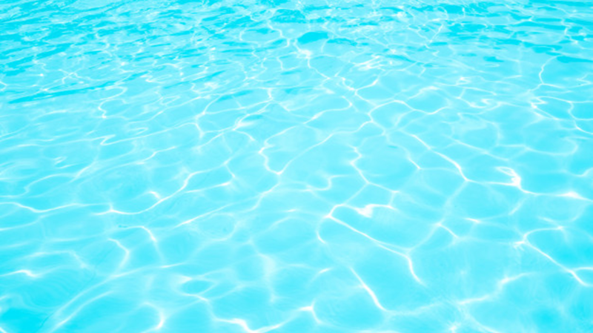
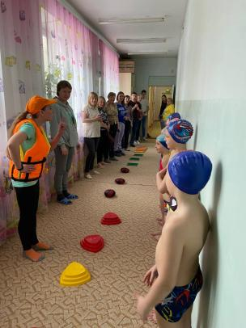
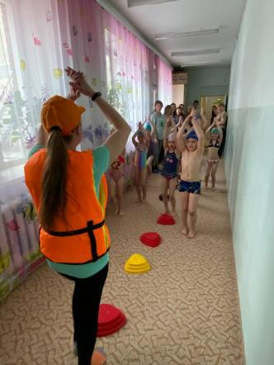
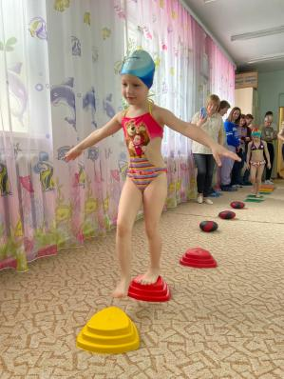
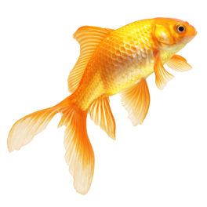
Мы сегодня не скучаем,
Безопасность изучаем.
Чтоб во всём нам преуспеть,
Нужно мышцы разогреть.
Мы попрыгаем немножко,
Разомнём скорее ножки.

Slide 3
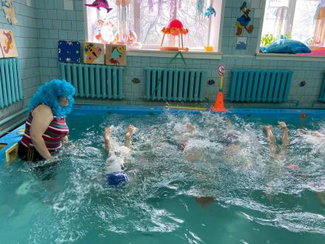
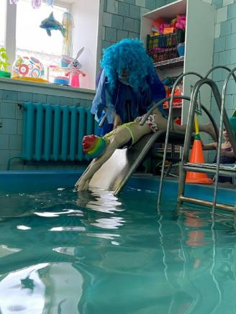
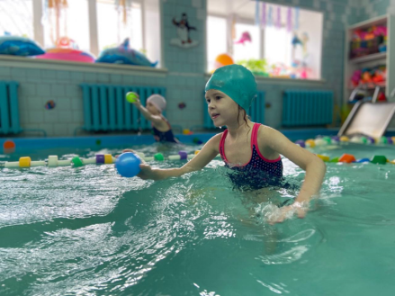
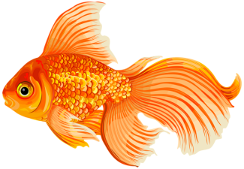
Испытания нас ждёт
Любопытный мы народ,

Slide 4
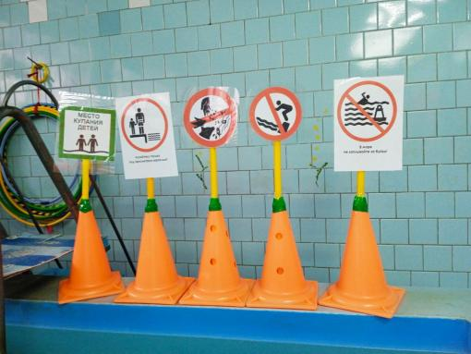
Все мы знаки изучаем,
И теперь мы точно знаем,
где купаться нам нельзя,
Где опасность ждёт всегда.
На занятиях, не скучаем
Всё подробно изучаем.
Где когда, и как купаться,
Чтобы всем подстраховаться.
Чтобы жизнью дорожить,
Нужно знаки изучить.
Ну а где купаться можно,
Только тоже осторожно.
Чтоб беду не накликать,
Правила все выполнять.

Slide 5
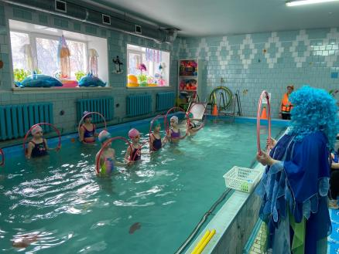
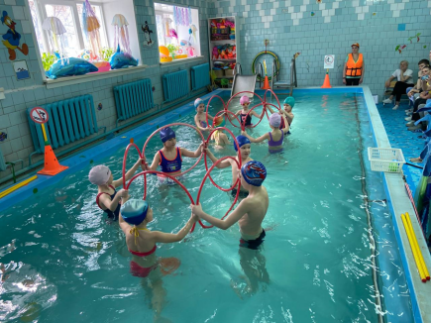
Не сидим мы в тишине, а танцуем на воде.
Посмотрите-ка на нас,
Мы покажем высший класс!

Slide 6
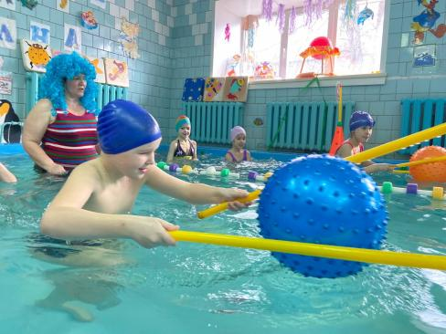
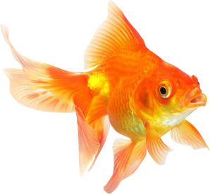
Мы быстрей волны бежали,
Ловкость рук все показали.
Мячик крепко мы держали,
Пронесли через волну,
Мячик не ушел ко дну.

Slide 7
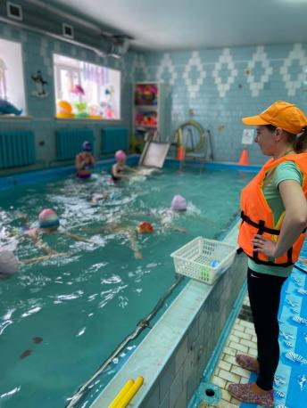
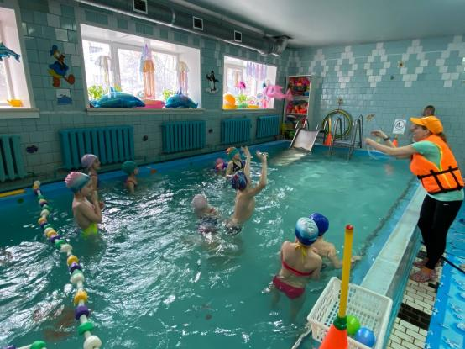
Долго мы тренировались,
И с дельфинчиком расстались.
Сейчас покажем всем звезду,
Только вовсе не одну.
Мы с дельфинчиком играем,
От него все убегаем.
«Эй, дельфинчик, догоняй!
С нами вместе поиграй!»

Slide 8
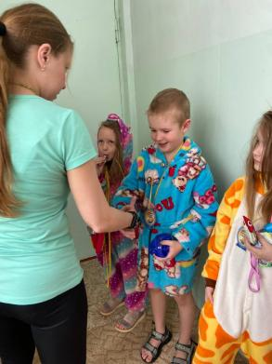
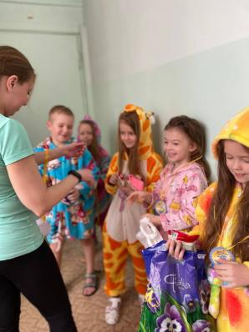
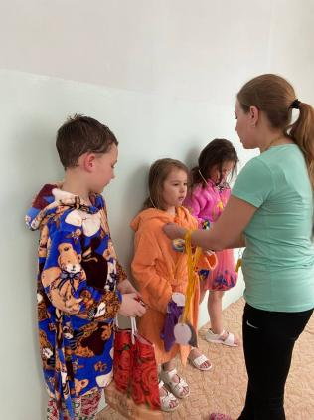
Праздник весело прошел,
Никто без награды не ушел!

Slide 9



